Slide 1
Desequilibrios de material · Bloque 3: Desequilibrios materiales
Lección 16
Dama contra piezas: el modo supervivencia
3 partidas y ejemplos · 15 momentos clave
Ajedrez Integral · Oscar Angulo Cubero

Slide 2
Objetivo de la lección
Conocer las cinco reglas del "modo supervivencia" para el bando sin dama y cómo la dama explota la falta de coordinación.
Idea guía: Sin dama hay que buscar estabilidad, cambiar peones de un flanco y no salir del refugio antes de tiempo.
Desequilibrios de material · Lección 16 · Ajedrez Integral

Slide 3
Teoría (1/4)
Cuando el desequilibrio es dama contra dos o tres piezas menores (con o sin peones), entramos en el terreno de los sacrificios más pesados del libro, y el bando sin dama necesita jugar con reglas propias: lo que aquí se llama 'modo supervivencia'. Esta lección presenta cinco principios pensados para posiciones donde el objetivo ya no es encontrar la jugada 'objetivamente mejor', sino aumentar las chances prácticas de que el rival se equivoque.
Desequilibrios de material · Lección 16 · Ajedrez Integral

Slide 4
Teoría (2/4)
La primera regla es buscar estabilidad por encima de todo: en una posición inestable, con amenazas por todos lados, es mucho más fácil para el rival encontrar la jugada ganadora; construir una especie de refugio, aunque sea imperfecto, obliga al rival a pensar más y a arriesgarse a equivocarse. La segunda regla es cambiar peones y reducir el juego a un solo flanco, ya que menos material en general favorece la defensa y complica que el rival abra un segundo frente. La tercera regla es desconfiar de los cambios de piezas: aunque parezcan favorables, cada cambio acerca al bando sin dama a quedarse sin ejército con qué resistir. La cuarta regla es crear peones pasados propios, que generan contrajuego constante y además presionan psicológicamente al rival, que empieza a temer perder lo que ya daba por ganado. La quinta regla es no abandonar el modo supervivencia antes de tiempo: una jugada 'objetivamente correcta' puede no ser la más práctica cuando la posición sigue siendo, en el fondo, perdida.
Desequilibrios de material · Lección 16 · Ajedrez Integral

Slide 5
Teoría (3/4)
El plan del bando sin dama es exactamente aplicar estos cinco principios, sobre todo cuidando al máximo la seguridad de su propio rey: en cuanto ese rey queda expuesto, la dama rival recupera toda su fuerza de un solo golpe. El plan de quien tiene la dama es explotar precisamente la descoordinación de las piezas menores rivales, buscando jaques y amenazas rápidas antes de que el rival termine de construir su refugio.
El error más común del bando sin dama es salir del refugio antes de tiempo, buscando actividad prematura que expone al rey justo quando más falta hace protegerlo. El error más común de quien tiene la dama es subestimar la solidez de una posición sin debilidades, atacando sin un plan claro contra un rey que en realidad está bien defendido.
Desequilibrios de material · Lección 16 · Ajedrez Integral

Slide 6
Teoría (4/4)
Aravindh–Abdusattorov muestra cómo dos torres pueden dominar a una dama si el bando de las torres logra mantener a su rey completamente seguro. Flores–Pichot ilustra el poder de una posición sin debilidades: apenas dos piezas menores y dos peones bastan para anular casi por completo el valor de la dama rival, gracias a una fortaleza construida alrededor del rey. Firouzja–Karthikeyan lleva el tema al extremo con un sacrificio de dama justificado por dos piezas menores y una estructura de peones rota, mostrando cómo la presencia de tantas piezas menores puede convertir a la dama en una pieza vulnerable que necesita protección en vez de ser el arma decisiva.
Desequilibrios de material · Lección 16 · Ajedrez Integral

Slide 7
Reglas para recordar
• Prioriza la estabilidad por encima de todo: un refugio imperfecto sigue siendo mejor que una posición abierta.
• Cambia peones y reduce el juego a un solo flanco para dificultar que el rival abra un segundo frente.
• Desconfía de los cambios de piezas: acercan al bando sin dama a quedarse sin ejército de defensa.
• Crea peones pasados propios: generan contrajuego y presión psicológica sobre el rival.
• No abandones el modo supervivencia antes de tiempo: una jugada 'correcta' puede no ser la más práctica.
Desequilibrios de material · Lección 16 · Ajedrez Integral

Slide 8
Aravindh Chithambaram – Nodirbek Abdusattorov (Krasnaya Polyana 2021) 0-1
Tras una apertura tranquila, las negras toman una decisión práctica excelente: entregar la dama por dos torres con 21...Dxd5!, en vez de simplificar hacia unas tablas casi automáticas. Aunque el motor valora la posición como equilibrada durante largos tramos, el bando de las torres sólo necesita mantener su posición sólida, mientras las blancas deben generar amenazas constantes con la dama para justificar su material. Imprecisiones como 35.Ac6?! y 40.Dxg3? permiten a las negras coordinar óptimamente sus torres, y una serie de jugadas precisas en el final (44...f6!, 45...a5!, 57...g5+!) culmina en una victoria técnica limpia.
• Entregar la dama por dos torres puede ser una gran decisión práctica cuando la posición resultante es sólida, aunque el motor la valore como equilibrada: el bando de las torres tiene una tarea mucho más simple que el bando de la dama.
• En posiciones tranquilas, sin jaques perpetuos ni ataques directos, dos torres bien coordinadas suelen superar a la dama: la cantidad de piezas vence a la calidad individual.
• El bando con la dama necesita crear amenazas constantes para justificar su material; en cuanto se ve forzado a jugar con cautela durante varias jugadas seguidas, las torres terminan imponiéndose.
Desequilibrios de material · Lección 16 · Ajedrez Integral

Slide 9
Planilla: Aravindh Chithambaram – Nodirbek Abdusattorov
1.d4 1…d5 2.c4 2…e6 3.Cc3 3…Cf6 4.cxd5 4…Cxd5 5.e4 5…Cxc3 6.bxc3 6…c5 7.Cf3 7…cxd4 8.cxd4 8…Ab4+ 9.Ad2 9…Axd2+ 10.Dxd2 10…O-O 11.Ac4 11…Cd7 12.O-O 12…b6 13.Tfe1 13…Ab7 14.Tad1 14…Tc8 15.Ab3 15…h6 16.Te3 16…Cf6 17.d5 17…exd5 18.De1 18…Te8 19.e5 19…Cg4 20.Te2 20…Aa6 21.Txd5 21…Dxd5! 22.Axd5 22…Axe2 23.Dxe2 23…Tc1+ 24.Ce1 24…Cxe5! 25.Rh1 25…Rf8 26.h3 26…Cc4 27.Df3 27…Tcxe1+ 28.Rh2 28…Ce5 29.Da3+ 29…Te7 30.f4 30…Te3 31.Dc1 31…Cg6 32.Dc8+ 32…Te8 33.Dc7 33…T3e7 34.Dd6 34…Ch4 35.Ac6?! 35…Cf5 36.Dd3 36…Tc8 37.Ae4 37…Ce3! 38.f5 38…Cf1+ 39.Rg1 39…Cg3 40.Dxg3? 40…Txe4 41.Dd6+ 41…Rg8 42.Dd7 42…Ta8 43.Db7 43…Tee8 44.a4 44…f6! 45.Rh2 45…a5! 46.Dxb6 46…Te5 47.g4 47…Tc8 48.Db3+ 48…Rh7 49.Rg3 49…Tec5 50.Rh4 50…Tc3 51.De6 51…Td8 52.Df7 52…Te3 53.Db7 53…Tdd3 54.Dg2 54…Ta3 55.Dh1 55…Tf3! 56.Dg2 56…Tad3 57.Dh1 57…g5+! 58.fxg6+ 58…Rxg6 59.Dg2 59…Txh3+! 0-1
Desequilibrios de material · Lección 16 · Ajedrez Integral

Slide 10
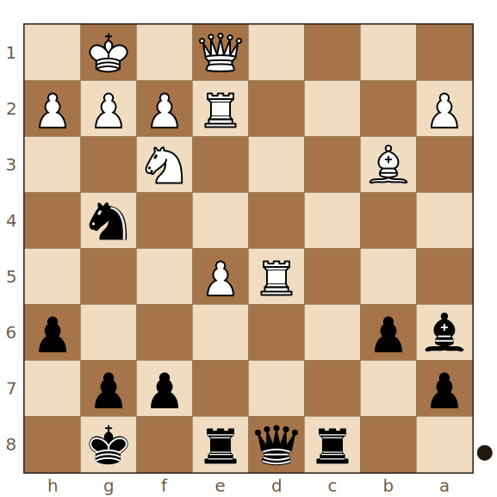
Aravindh Chithambaram – Nodirbek Abdusattorov · momento clave 1/5
Las blancas acaban de jugar 21.Txd5, recuperando el peón central y ofreciendo cambiar damas. ¿Qué decisión práctica, poco habitual, toman las negras en este momento?
Juegan negras
Pista: Piensa en una entrega de material que cambie por completo el carácter de la partida, no en una simple retirada de la dama.
Solución: 21…Dxd5!
21...Dxd5! entrega la dama por las dos torres blancas. Es una gran decisión práctica: el final resultante ofrece pocas chances de victoria a las blancas, pero exige máxima precisión de su parte para mantener el equilibrio.
Desequilibrios de material · Lección 16 · Ajedrez Integral

Slide 11
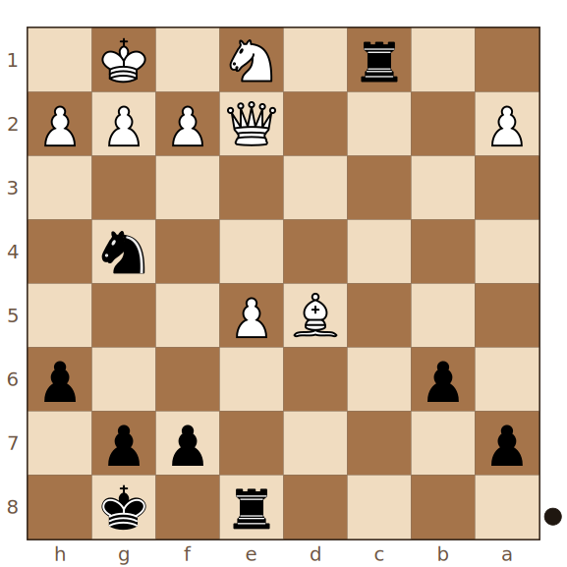
Aravindh Chithambaram – Nodirbek Abdusattorov · momento clave 2/5
Las blancas son temporalmente una pieza arriba tras las capturas en el centro. ¿Qué salto de caballo recupera el material y crea, además, una amenaza inmediata?
Juegan negras
Pista: El caballo negro puede saltar a una casilla central desde la que amenaza un jaque en f3.
Solución: 24…Cxe5!
24...Cxe5! recupera la pieza y amenaza ...Cf3+, confirmando que la entrega de dama de la jugada 21 estaba bien calculada.
Desequilibrios de material · Lección 16 · Ajedrez Integral

Slide 12
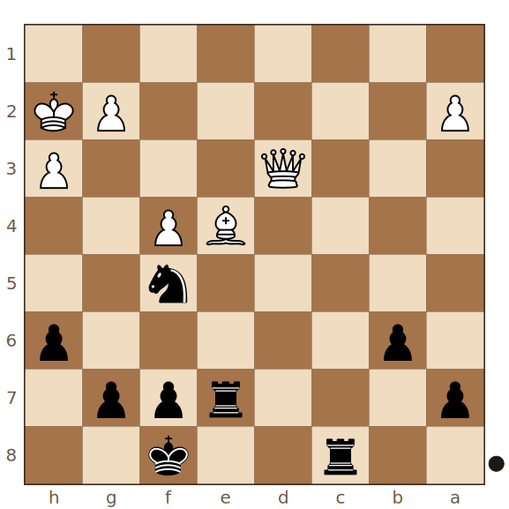
Aravindh Chithambaram – Nodirbek Abdusattorov · momento clave 3/5
Las negras quieren transformar su ligera superioridad práctica en un final claramente ganado. ¿Qué salto de caballo ofrece pasar a un final de dos torres contra dama técnicamente ganado?
Juegan negras
Pista: El caballo puede saltar a una casilla central desde la que, si es capturado, se abren líneas para las torres.
Solución: 37…Ce3!
37...Ce3! mantiene al caballo activo y ofrece transformar la posición en un final de dos torres contra dama claramente favorable para las negras.
Desequilibrios de material · Lección 16 · Ajedrez Integral

Slide 13
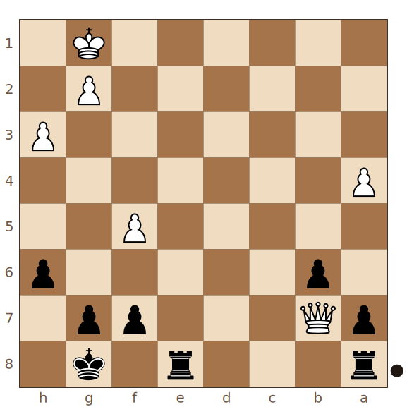
Aravindh Chithambaram – Nodirbek Abdusattorov · momento clave 4/5
Las negras tienen un peón de más, pero sus torres están algo pasivas. ¿Qué avance de peón, pese a debilitar el enroque, elimina las ideas blancas de f5-f6 y fija una nueva debilidad?
Juegan negras
Pista: Piensa en avanzar el peón que está justo delante del rey, aunque parezca antipositional.
Solución: 44…f6!
44...f6! elimina las ideas blancas basadas en f5-f6 y convierte al propio peón f5 blanco en una debilidad permanente.
Desequilibrios de material · Lección 16 · Ajedrez Integral

Slide 14
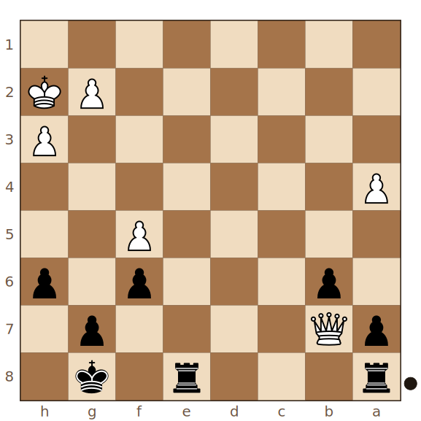
Aravindh Chithambaram – Nodirbek Abdusattorov · momento clave 5/5
¿Qué sacrificio de peón permite a las negras activar por fin ambas torres y cambiar el carácter de la partida a su favor?
Juegan negras
Pista: Las negras están dispuestas a ceder un peón del flanco de dama para liberar sus torres.
Solución: 45…a5!
45...a5! entrega un peón pero libera a ambas torres negras, que hasta entonces estaban atadas a la defensa de la mayoría de peones.
Desequilibrios de material · Lección 16 · Ajedrez Integral

Slide 15
Qué nos deja esta partida
• Entregar la dama por dos torres puede ser una gran decisión práctica cuando la posición resultante es sólida, aunque el motor la valore como equilibrada: el bando de las torres tiene una tarea mucho más simple que el bando de la dama.
• En posiciones tranquilas, sin jaques perpetuos ni ataques directos, dos torres bien coordinadas suelen superar a la dama: la cantidad de piezas vence a la calidad individual.
• El bando con la dama necesita crear amenazas constantes para justificar su material; en cuanto se ve forzado a jugar con cautela durante varias jugadas seguidas, las torres terminan imponiéndose.
Desequilibrios de material · Lección 16 · Ajedrez Integral

Slide 16
Diego Flores – Alan Pichot (Montevideo 2015) 1-0
Tras una apertura incómoda para las negras, las blancas encuentran el recurso 17.b4!, que prepara el sacrificio de calidad 21.b5! y desemboca en una posición donde las blancas tienen sólo dos piezas menores y dos peones por la dama. Lo decisivo no es el balance material sino que las blancas logran construir una fortaleza sin ninguna debilidad alrededor de su rey, dejando a la dama negra sin objetivos reales. El error decisivo de las negras, 30...Tf8? en vez de 30...Dxb8!, confirma la lección central: contra una fortaleza sólida, la seguridad del rey pesa más que contar puntos de material.
• Un sacrificio de calidad bien calculado puede dejar al bando con menos material en una posición sin debilidades, donde la dama rival no tiene objetivos claros que atacar.
• Construir una fortaleza alrededor del propio rey neutraliza casi por completo el valor de la dama contraria: sin líneas abiertas ni debilidades, la dama no puede generar amenazas dobles.
• Antes de decidir un final de piezas menores contra dama, hay que evaluar primero la seguridad de ambos reyes: es un factor más importante que el conteo material.
Desequilibrios de material · Lección 16 · Ajedrez Integral

Slide 17
Planilla: Diego Flores – Alan Pichot
1.Cf3 1…Cf6 2.c4 2…g6 3.g3 3…Ag7 4.Ag2 4…O-O 5.Cc3 5…d6 6.d4 6…Cc6 7.O-O 7…Af5 8.b3 8…Ce4 9.Cd5 9…Ad7 10.Ab2 10…e6 11.Cf4 11…Te8 12.Dc2 12…f5 13.Tad1 13…e5 14.Cd5 14…exd4 15.Cxd4 15…Ce5 16.Cc3 16…Cc5 17.b4! 17…Ce6 18.Axb7 18…Cxd4 19.Txd4 19…Tb8 20.Ad5+ 20…Rh8 21.b5! 21…Cf3+ 22.exf3 22…Axd4 23.Ce4! 23…Ag7 24.Axg7+ 24…Rxg7 25.Dc3+ 25…Rh6 26.Cf6 26…Tf8 27.De3+?? 27…f4! 28.Dxf4+ 28…Rg7 29.Cxd7 29…Txf4 30.Cxb8 30…Tf8? 31.Cc6 31…Df6? 32.Te1 32…Db2 33.Te7+ 33…Rh8 34.a4! 34…Da1+ 35.Rg2 35…Dxa4 36.Cd4?! 36…h6 37.Ce6 37…Tf6 38.Cxc7 38…Da5 39.h4 39…Db6?! 40.Ae4! 40…Dd4 41.Cd5 41…Tf5 42.Axf5 42…gxf5 43.Tc7 43…Da1 44.h5 44…Dd4 45.Ce7 45…Dd3 46.Txa7 1-0
Desequilibrios de material · Lección 16 · Ajedrez Integral

Slide 18
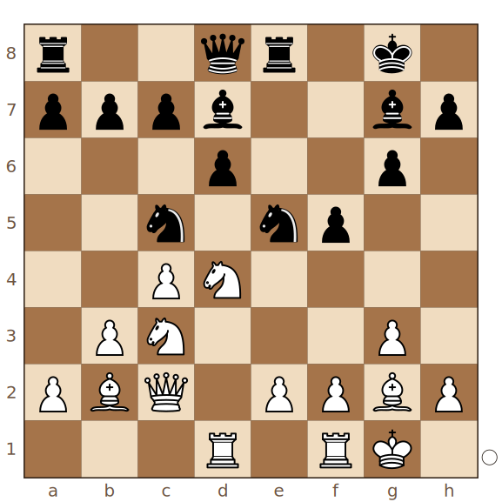
Diego Flores – Alan Pichot · momento clave 1/5
Las blancas quieren forzar los acontecimientos antes de que las negras terminen de coordinarse. ¿Qué avance de peón, cuyo objetivo completo sólo se verá unas jugadas más adelante, juegan las blancas?
Juegan blancas
Pista: Piensa en un avance de peón en el flanco de dama que ataque a una pieza negra y prepare un sacrificio posterior.
Solución: 17.b4!
17.b4! fuerza los acontecimientos y prepara el terreno para el sacrificio de calidad 21.b5!, que sólo se entiende del todo unas jugadas más tarde.
Desequilibrios de material · Lección 16 · Ajedrez Integral

Slide 19
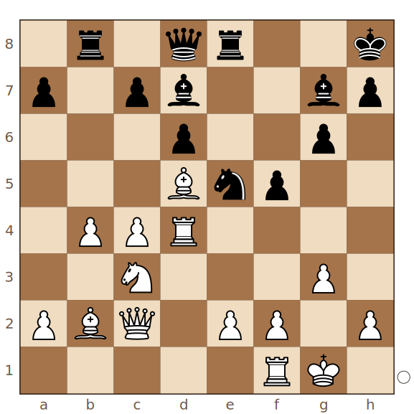
Diego Flores – Alan Pichot · momento clave 2/5
¿Qué avance de peón entrega la calidad pero explota las numerosas debilidades de la posición negra, siendo la idea central de todo el plan blanco?
Juegan blancas
Pista: Piensa en un nuevo avance de peón en el flanco de dama que ataca directamente a una pieza negra clave.
Solución: 21.b5!
21.b5! es el concepto que justifica el plan iniciado en la jugada 17: entrega la calidad, pero la posición negra está tan llena de debilidades que compensan de sobra el material.
Desequilibrios de material · Lección 16 · Ajedrez Integral

Slide 20
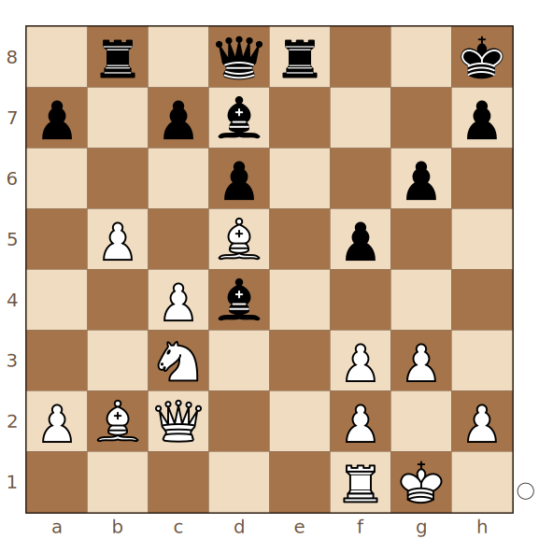
Diego Flores – Alan Pichot · momento clave 3/5
¿Qué salto de caballo hace prácticamente indefendibles las amenazas blancas sobre la gran diagonal a1-h8?
Juegan blancas
Pista: El caballo puede ocupar una casilla central muy fuerte, reforzando el control sobre esa diagonal.
Solución: 23.Ce4!
23.Ce4! es la jugada decisiva: la amenaza sobre la diagonal a1-h8 resulta imposible de neutralizar mientras el caballo controle esa casilla central.
Desequilibrios de material · Lección 16 · Ajedrez Integral

Slide 21
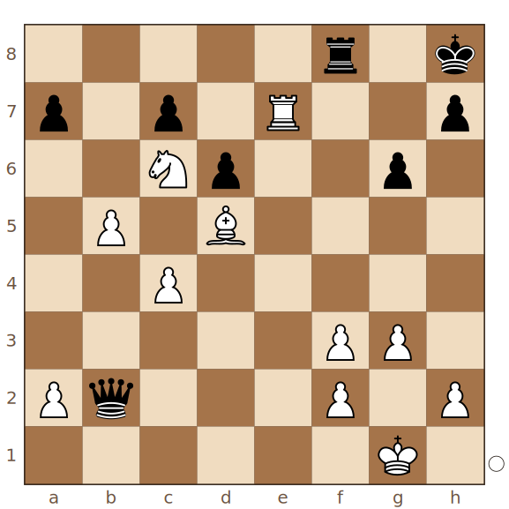
Diego Flores – Alan Pichot · momento clave 4/5
Las blancas quieren evitar que la dama negra encuentre actividad en la segunda fila. ¿Qué avance de peón invita a la dama a alejarse precisamente de esa zona?
Juegan blancas
Pista: Piensa en avanzar el peón de torre del flanco de dama, ganando espacio sin crear debilidades propias.
Solución: 34.a4!
34.a4! invita a la dama negra a alejarse de la segunda fila, donde residía la mayoría de sus posibilidades de contrajuego, manteniendo intacta la fortaleza blanca.
Desequilibrios de material · Lección 16 · Ajedrez Integral

Slide 22
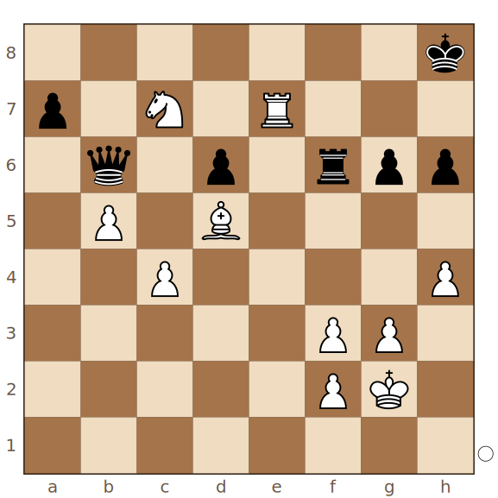
Diego Flores – Alan Pichot · momento clave 5/5
¿Qué jugada de alfil prepara el traslado decisivo del caballo hacia d5, dejando indefendible al peón g6?
Juegan blancas
Pista: Piensa en reubicar al alfil para liberar la casilla que necesita el caballo.
Solución: 40.Ae4!
40.Ae4! prepara el traslado del caballo hacia d5, dejando indefendible al peón g6 y, con él, todo el flanco de rey negro.
Desequilibrios de material · Lección 16 · Ajedrez Integral

Slide 23
Qué nos deja esta partida
• Un sacrificio de calidad bien calculado puede dejar al bando con menos material en una posición sin debilidades, donde la dama rival no tiene objetivos claros que atacar.
• Construir una fortaleza alrededor del propio rey neutraliza casi por completo el valor de la dama contraria: sin líneas abiertas ni debilidades, la dama no puede generar amenazas dobles.
• Antes de decidir un final de piezas menores contra dama, hay que evaluar primero la seguridad de ambos reyes: es un factor más importante que el conteo material.
Desequilibrios de material · Lección 16 · Ajedrez Integral

Slide 24
Alireza Firouzja – Karthikeyan Murali (Xingtai 2019) 0-1
Tras la imprecisión 8.Cd2?!, que subestima el recurso que sigue, las negras encuentran el extraordinario sacrificio posicional 9...Dxc3+!!, entregando la dama por sólo caballo y alfil a cambio de destruir para siempre la estructura de peones blanca. Aunque el conteo material favorece a las blancas, factores como el peón c4 débil, la estructura negra compacta y el dominio absoluto de las casillas oscuras ya inclinan la balanza hacia las negras desde la jugada diez. La decisión de no recuperar la dama con 14...Ce6!! confirma que las negras entienden su ventaja; el resto de la partida muestra cómo, con tantas piezas menores en el tablero, la dama blanca termina convertida en una pieza que necesita protección en vez de ser un arma, hasta el mate final con 33...Cc4#.
• Un sacrificio de dama posicional por sólo dos piezas menores puede justificarse si provoca un daño estructural profundo y duradero, incluso sin ganancia material inmediata.
• Cuando hay muchas piezas menores en el tablero, la dama puede convertirse en una carga que necesita protección constante, en vez de ser el arma principal de su bando.
• El control de un complejo de casillas de un solo color (aquí, las oscuras) puede compensar una desventaja material considerable cuando el rival carece de piezas para disputarlo.
Desequilibrios de material · Lección 16 · Ajedrez Integral

Slide 25
Planilla: Alireza Firouzja – Karthikeyan Murali
1.d4 1…Cf6 2.c4 2…g6 3.Cc3 3…Ag7 4.e4 4…d6 5.h3 5…O-O 6.Ae3 6…c5 7.Cf3 7…Da5 8.Cd2?! 8…cxd4 9.Cb3 9…Dxc3+!! 10.bxc3 10…dxe3 11.f3 11…Ch5 12.Dc1 12…Ah6 13.g4 13…Cf4? 14.Rd1? 14…Ce6!! 15.Rc2 15…Cc6 16.h4 16…Af4 17.Dd1 17…Ce5 18.Cc1?! 18…Ad7! 19.a4 19…Tac8 20.Ce2 20…Ah6! 21.g5 21…Ag7 22.Ah3 22…Cxf3! 23.Dd3 23…Ce5 24.Dxe3 24…Cxc4 25.Df2 25…Tc5 26.Thb1 26…Ac6 27.Ag2 27…f5!? 28.gxf6 28…Axf6 29.Tf1 29…Ta5!? 30.Rb3?! 30…Cd2+ 31.Rb4 31…Cc5! 32.Rxa5?! 32…Cd3 33.Dxa7 33…Cc4# 0-1
Desequilibrios de material · Lección 16 · Ajedrez Integral

Slide 26
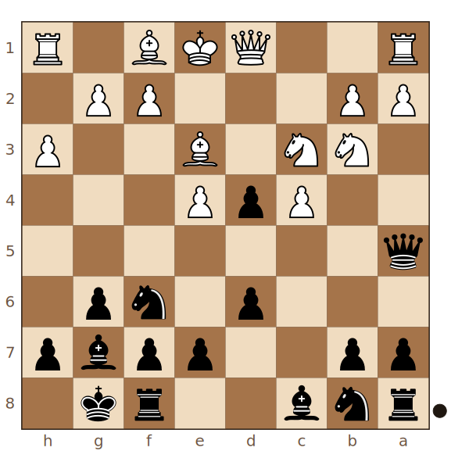
Alireza Firouzja – Karthikeyan Murali · momento clave 1/5
Las blancas acaban de retroceder su caballo a b3. ¿Qué sacrificio de dama, extraordinario a primera vista, juegan las negras para destruir la estructura de peones blanca?
Juegan negras
Pista: Piensa en capturar una pieza defendida sobre c3 con la dama, aceptando quedarte sólo con dos piezas menores a cambio.
Solución: 9…Dxc3+!!
9...Dxc3+!! entrega la dama por caballo y alfil, pero provoca un daño profundo y duradero en la estructura de peones blanca, que nunca podrá repararse.
Desequilibrios de material · Lección 16 · Ajedrez Integral

Slide 27
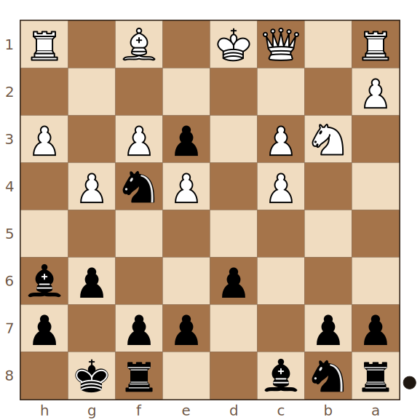
Alireza Firouzja – Karthikeyan Murali · momento clave 2/5
Las negras podrían recuperar la dama con ...Cd3, pero eligen otra jugada. ¿Qué salto de caballo mantiene la tensión, mostrando que ya confían en su ventaja con dos piezas menores por la dama?
Juegan negras
Pista: Piensa en una jugada de caballo que no recupera material, sino que refuerza la posición negra.
Solución: 14…Ce6!!
14...Ce6!! evita recuperar la dama y mantiene el material actual, porque las negras ya entienden que su posición es claramente superior tal como está.
Desequilibrios de material · Lección 16 · Ajedrez Integral

Slide 28
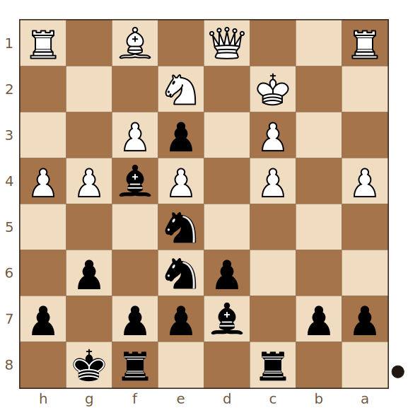
Alireza Firouzja – Karthikeyan Murali · momento clave 3/5
Las blancas amenazan cambiar una pieza menor, lo que aliviaría a su dama. ¿Qué jugada de alfil evita ese cambio y mantiene atrapada a la dama blanca entre tantas piezas?
Juegan negras
Pista: Piensa en retirar el alfil a una casilla donde siga vivo, evitando el intercambio que buscan las blancas.
Solución: 20…Ah6!
20...Ah6! evita el cambio de piezas menores: mientras haya muchas piezas menores en el tablero, a la dama blanca le resulta mucho más difícil jugar un papel activo.
Desequilibrios de material · Lección 16 · Ajedrez Integral

Slide 29
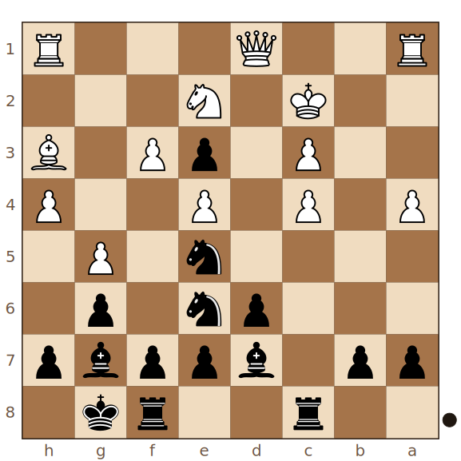
Alireza Firouzja – Karthikeyan Murali · momento clave 4/5
El peón c4 blanco ya está perdido de todas formas. ¿Qué captura de caballo prioriza un objetivo más importante en el flanco de rey?
Juegan negras
Pista: Piensa en capturar un peón que abre nuevas líneas hacia el rey blanco, en vez del peón que de todos modos vas a ganar después.
Solución: 22…Cxf3!
22...Cxf3! prioriza el peón f3, abriendo líneas y convirtiendo también al peón e4 en un nuevo objetivo, en vez de apresurarse a capturar en c4.
Desequilibrios de material · Lección 16 · Ajedrez Integral

Slide 30
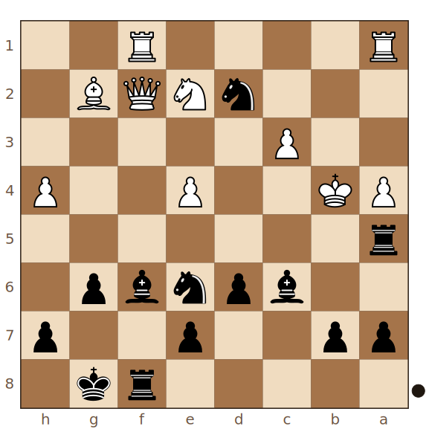
Alireza Firouzja – Karthikeyan Murali · momento clave 5/5
¿Qué salto de caballo deja al rey blanco atrapado en una red de mate de la que ya no puede escapar?
Juegan negras
Pista: Piensa en una jugada de caballo que amenace un jaque mate rápido junto con las torres y el alfil negros.
Solución: 31…Cc5!
31...Cc5! atrapa al rey blanco en una red de mate; sus propias piezas ya no logran protegerlo de las torres y el alfil negros.
Desequilibrios de material · Lección 16 · Ajedrez Integral

Slide 31
Qué nos deja esta partida
• Un sacrificio de dama posicional por sólo dos piezas menores puede justificarse si provoca un daño estructural profundo y duradero, incluso sin ganancia material inmediata.
• Cuando hay muchas piezas menores en el tablero, la dama puede convertirse en una carga que necesita protección constante, en vez de ser el arma principal de su bando.
• El control de un complejo de casillas de un solo color (aquí, las oscuras) puede compensar una desventaja material considerable cuando el rival carece de piezas para disputarlo.
Desequilibrios de material · Lección 16 · Ajedrez Integral

Slide 32
Para practicar
Juega contra el motor la posición de Flores–Pichot con el bando de las piezas menores, aplicando las cinco reglas del modo supervivencia y evaluando en cada jugada si tu rey sigue realmente seguro. Después revisa Firouzja–Karthikeyan y anota en qué momento la dama rival empieza a necesitar protección en vez de atacar.
En la página del curso puedes recorrer cada partida con los comentarios, adivinar las jugadas clave en el tablero y continuar cualquier posición contra el motor (Stockfish). La hoja de ejercicios en PDF reúne los momentos clave de esta lección para resolver sin tablero.
• Primero recorre la partida completa leyendo los comentarios.
• Después haz el modo "adivinar las jugadas clave" hasta acertar todas.
• Por último responde el cuestionario y anota con tus palabras las reglas de la lección.
Desequilibrios de material · Lección 16 · Ajedrez Integral

